Slide 1
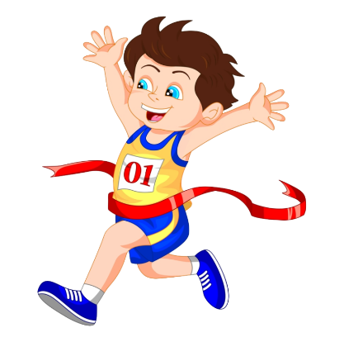
Муниципальное бюджетное учреждение дополнительного образования
«Центр внешкольной работы»
ЗАДАНИЕ
«Теоретические знания о физических качествах.
Сила и скорость»
для учащихся 1-2 года обучения
дополнительной общеразвивающей программы
«Фитнес для детей»
Возраст 5-7 лет
Педагог дополнительного образования
Прокопьева Марина Александровна
г. Петропавловск- Камчатский
2025 г.

Slide 2

Уважаемые родители!
Предлагаю вам вместе с детьми познакомиться с физическими качествами, такими как сила и скорость.
Посмотрите с ребёнком презентацию и выполните задания.
На следующих наших занятиях мы с ребятами более подробно поговорим на эту тему.

Slide 3

Основные физические качества
Сила
Выносливость
Скорость
Гибкость
Ловкость
Вместе они обеспечивают хорошую физическую подготовку человека.
Сегодня рассмотрим два физических качества: сила и скорость.

Slide 4

Сила
Для чего нужны сильные мышцы:
держать правильную осанку;
открыть тяжёлую дверь;
носить свои вещи;
помочь маме донести сумку с продуктами;
принести стул.
Приведи свои примеры.

Slide 5

Сила
Развить сильные мышцы помогут следующие упражнения:
лазание по лестнице;
бег и прыжки;
отжимания;
Приседания.
Приведи свои примеры.

Slide 6

Скорость
Для чего нужно развивать скорость:
уметь быстро до чего-то добежать;
уметь быстро убежать.
Приведи свои примеры.

Slide 7
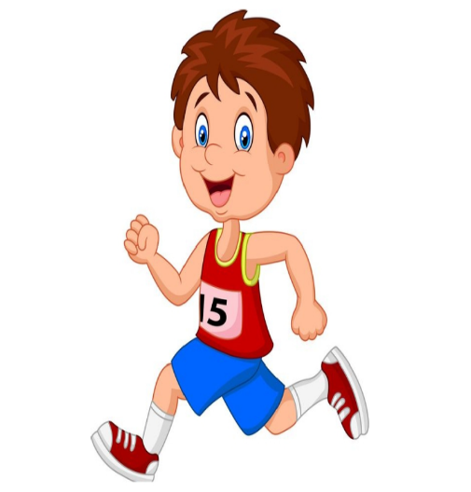
Скорость
Развить скорость помогут следующие упражнения:
подвижные игры;
бег на короткие дистанции с ускорением;
Эстафеты.
Приведи свои примеры.

Slide 8

Сочетание хорошо развитой силы и скорости важны во многих видах спорта. Развитие этих качеств в комплексе даёт больше возможностей для достижения успехов и в повседневной жизни, помогает быстрее адаптироваться к различным физическим нагрузкам, уменьшает травматизм.
Сочетание силы и скорости создаёт гармоничное развитие. Развивая эти качества ребёнок становится более координированным, физически подготовленным и уверенным в себе.
Желаю удачи!

